Slide 1
Методический прием «Цветные поля» для развития навыков самопроверки письменной речи
Когда думаешь о детском мозге, представляешь нежный цветок розы, на котором дрожит капелька росы. Какая осторожность и нежность нужны, чтобы, сорвав цветок, не уронить каплю. В. А. Сухомлинский
Учитель английского языка
Дьякова Елена Ивановна
Муниципальное бюджетное общеобразовательное учреждение
«Средняя общеобразовательная школа №26»
города Оби Новосибирской области
15.11.2023

Slide 2
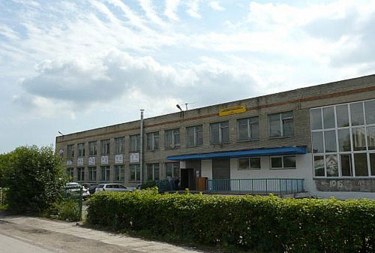
ОВЗ и SEN
Обучающиеся могут иметь особые возможности здоровья (ОВЗ) и особые образовательные потребности (Speciel Educаtion Needs, SEN).
Диагноз может ставить только специалист (врач, психолог), но учитель может учитывать эти сложности и помогать обучающемуся, а так же обратить внимание специалиста.
В нашей школе 45 детей с индивидуальными особенностями (952 обучающихся):
НОО – 22 ученика,
ООО – 23 ученика.

Slide 3
Нормативные документы учителя
ФАОП ООО ОВЗ
https://vk.com/doc159710862_658154471?hash=wg2dggAfwGZ6kxE8cVf39s8i4Em5dXO1FQP4zbNprHH&dl=X877CT7zBJ4T0zrdLaNTxOfsfzM3zxZkPLaMVq1dkJ0
ФАОП НОО ОВЗ
https://vk.com/doc159710862_658154493?hash=Z2umxOAmYy6Oz2MuddoDcjFpC7BkuD8d4ykVERf0KIL&dl=1PIp9zygpyCPKs7TwkSP9eIoDrBy8oSdJ6TslsQJZxT

Slide 4
Общие принципы и правила работы с особенными детьми
Индивидуальный подход к каждому ученику.
2. Предотвращение наступления утомления, используя для этого разнообразные средства:
чередование умственной и практической деятельности,
преподнесение материала небольшими дозами,
использование интересного и красочного дидактического материала и средств наглядности).
3. Использование методов, активизирующих познавательную деятельность учащихся, развивающих их устную и письменную речь и формирующих необходимые учебные навыки.
4. Проявление педагогического такта:
постоянное поощрение за малейшие успехи,
своевременная и тактичная помощь каждому ребёнку,
развитие в нём веры в собственные силы и возможности.

Slide 5
Методы работы с учащимися с индивидуальными особенностями
объяснительно-иллюстративный,
репродуктивный,
частично поисковый,
коммуникативный,
информационно-коммуникационный,
методы контроля, самоконтроля и взаимоконтроля

Slide 6
Недостаток оказывается стимулом
повышенного развития и деятельности
(Л. С. Выгодский)
Технология создания ситуации успеха
Создание на уроках специальных ситуаций, способствующих достижению учащимися даже незначительных успехов в различных видах учебной деятельности.
Авансирование будущего успешного результата усиливает внушение уверенности ребёнка при выполнении нового для него дела:
При твоих способностях...
Зная твою старательность...
Ты справишься, потому, что ты ... (подчеркнуть достоинства ребёнка: сообразительность, аккуратность, усидчивость и т. д.).

Slide 7
«Цветные поля»
доверительные отношения между учеником и учителем
прием удобен при проведении проверочной работы на текущем контроле
учитель видит мотивацию каждого ребенка на улучшение собственного результата, на каком уровне сформировано то умение
развивает навыки эффективного самооценивания

Slide 8
Скрытая инструкция
Для тебя это не трудно...
Для этого нужно...
Лучше будет начать с ...
Важно не забыть...
Достаточно только...

Slide 9
Алгоритм работы с приемом
Ученик пишет письменную работу (диктант, тест, работу над ошибками, самостоятельную работу).
Ученик, выполняя письменную работу, очерчивает на полях цветным карандашом или ручкой способ проверки.
При этом цветовые пометки — это обращение к учителю:
“проверьте и исправьте все ошибки";
"отметьте все ошибки, я сам исправлю";
"укажите количество ошибок, я сам найду и исправлю";
"не относитесь серьезно к работе, я делал (а) ее в спешке".

Slide 10
Тайна зеленой ручки
Первое упоминание "метода зелёных чернил" принадлежит академику Амонашвили Ш.А.
Проверяя письменные работы детей, зелеными чернилами
Подчеркиваю и обвожу в них все, что мне нравится, что я считаю успехом.
Зеленый цвет превращается в неисчерпаемое количество поощрений — «Хорошо! Рад за тебя! Так держать! Молодец!»
Условные зеленые знаки — это сигналы моего доброжелательного отношения к стараниям и успехам обучающегося.

Slide 11
Позитивная содержательная оценка
Особенно тебе удалось...
Больше всего в твоей работе мне нравится...
Самой высокой оценки в твоей работе заслуживает то, что ты...

Slide 12
Выводы
систематическое использование данного приема делает педагогический процесс эффективным,
формирует нестандартное мышление,
приведет к хорошим предметным результатам.
В результате грамотного использования у обучающихся формируются универсальные учебные действия,
необходимые для формирования умения учиться,
приводящие к способности человека к самосовершенствованию.

